Slide 1

三九医药连锁药店管理咨询项目
公司整体发展战略
2001年 6 月7 日
深圳

Slide 2
内容提要
页数
1. 连锁医药行业现状和市场机遇 3
2. 三九连锁药业的使命、业务目标和定位 16
3. 业务拓展模式和规划的讨论 28
4. 财务模型和风险分析 46

Slide 3
1
连锁医药行业的现状和市场机遇

Slide 4
药品市场随着经济的稳步发展而稳定增长，而且增长速度高于预计的GDP 增长率。据国务院发展研究中心预测药品市场总量将在2005 年达到 2180 亿元，药品市场的增长为零售药业提供了良好的成长空间
中国药品市场的容量和增长预期
中国药品市场的增长（亿元）
2,500
2,089
2,000
1,865
1,663
1,481
1,500
1,316
1,168
1,000
13.8%
12.7%
12.5%
12.3%
12.2%
12.0%
500
0
1999
2000
2001
2002
2003
2004
资料来源：The Economist 2000，国务院发展研究中心资料

Slide 5
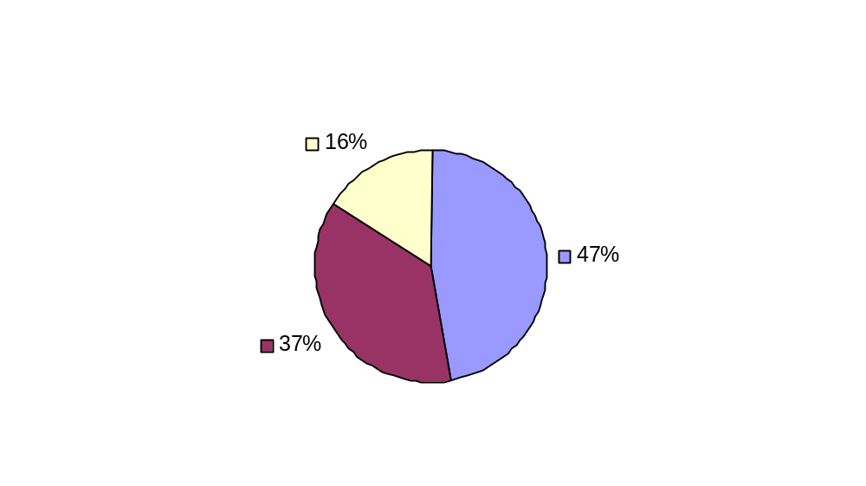
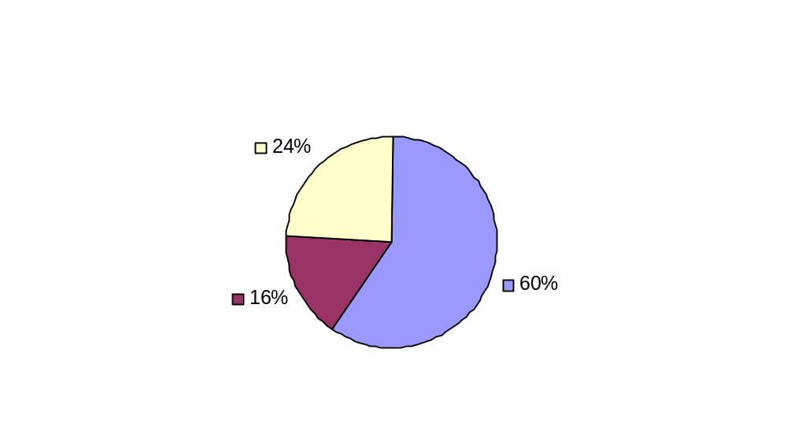
Euromonitor的统计表明，中国的药品(西药、中成药和保健品) 消费71% 是通过医院和诊所销售的，零售渠道仅占 29%，大大低于发达国家的水平。随着医药分离，零售渠道的发展空间巨大。相对与整体药品市场的平稳增长，连锁零售药业的市场在未来5年的增长是爆炸性的
中国药品零售市场的现状和增长不同预期
2000 年
2005 年
对市场的乐观估计
医院市场 vs 零售 = 1:1
连锁零售占零售整体 70%
368 亿元
24%
年平均增长率 70%
1111.5
亿元
315 亿元
860亿元
6%
80 亿元
921 亿元
70%
对市场的保守估计
561 亿元
医院市场 vs 零售 = 6:4
连锁零售占零售整体 40%
药品市场总额 1300 亿元
1403 亿元
年平均增长率 40%
374亿元
医院诊所销售
独立药店销售
连锁药店销售
资料来源：国务院研究发展中心，中国经营报，PwC Analysis
药品市场总额 2180亿元

Slide 6
目前中国连锁药品零售网点仅占全国近 12 万家门店的4.25%，而发达国家(如美国)的连锁门店的比例已经达到 40%，连锁药品零售业在中国基本属于幼稚产业，对于三九零售药业而言是良好的拓展机遇
中国连锁药业处于起步阶段
业务指标
业界现状
对999的启示
网点规模
国内目前 196 家连锁药业零售企业拥有 5096 家
零售网点, 平均每家零售企业的网点规模不到 30 家
未来有规模的企业可以
主导零售药业的市场
物流配送
几乎很少的连锁企业有现代意义上的配送中心，
配送软件的使用和连网水平非常原始
物流配送是连锁企业
核心竞争力的关键环节
单店管理
药品种类组合、营业商圈选择、门店统一设计
都处在比较粗放的阶段
需要针对最终用户行业的特点
制定完整的单店经营模式
服务水平
在主要大城市，拥有POS机付款方式的
药店不到 10%；合格药师仅 1.5 万人
医药连锁企业的软硬件水平
将成为竞争成功的另一关键因素
资料来源：中国医药报, PwC 分析,业内人士访谈

Slide 7
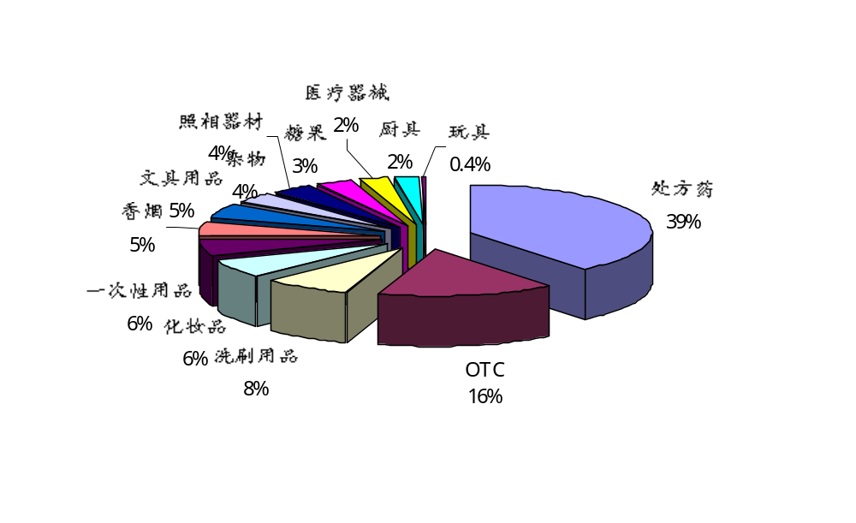

与美国 CVS，Rite Aid 等连锁药业相比，中国零售药店目前的营业产品比较集中。值得注意的是，尽管有超市等传统业态的竞争，连锁药店的营业的主要销售额和利润主要来自保健品而非药品 (当然这种比例将会随医药分离的趋势而改变)
零售药业主要产品和服务
深圳典型的药店销售额来源分布(00)
美国连锁药店销售额来源分布
(99)
其他
保健食品和补品
23%
40%
17%
20%
非处方药
处方药
资料来源：业内访谈, NACDS

Slide 8
与美国市场相比,国内市场的集中度是很低的。就网点数量而言，前十名集中度(CR10)只有 31% (美国是 82.5%)，与其他行业比较而言，竞争激烈程度属于中等。目前主要竞争对手都是区域性经营，从平均单店的销售规模而言差别也不大
市场竞争的集中度
部分连锁药房年销售额
3,500,000
3,000,000
2,500,000
2,000,000
连锁药店平均
1,500,000
1,000,000
500,000
零售药店平均
-
999
书城店
999
机场店
和平
华氏
一致
英特
金象
飞龙
百信
华东大
药房
资料来源：业内访谈，《中国药店》，《医药经济》，999 店长访谈，中国医药商业协会资料

Slide 9
连锁零售药业的客户群体是最终消费用户。目前三大主要的驱动因素影响着消费者的药品消费行为的变革。客户宏观需求决定了零售药业在未来 10 年内是增长性良好的行业
客户群的宏观购买力和需求的变化
收入水平的增长：城市向中等发达国家靠拢；农村尚处于市场始发
  我国农村和中小城市人口的药品消费基础很低，人均药品年消费不足 10 元，城市化进程的加快，这些
  地区的药品消费据预测可以每年 15% 的速度增长
  我国的人均药品消费不足 10 美元，远远低于中等发达国家 40 ~ 50 美元的水平。消费者群体的潜在
  需求远未满足，城市人口的用药需求也存在巨大的发展空间
人口结构的老龄化
  据统计，60 岁老年人用药占整体药品消费的 50%
  我国未来 5 年内老龄人口比例将增加 2 ~ 2.5 个百分点，仅此一项就会产生将近 100亿元的用药需求
药品消费结构的改变
  据第二次国家卫生服务调查发现，自我用药的患者比例逐渐提高，达到28.54％
  自我用药的消费者中，65.74％的药品是患者或家属直接上药店或通过其它途径购买
  照此计算，城市年人均到药店购药支出约73.9元，城镇职工需要在药店购买药品价值在220亿元以上
资料来源：国务院研究发展中心，第二次《国家卫生服务研究》

Slide 10
传统的分销结构正在向零售终端倾斜，渠道的利润分布也出现扁平化的趋势。业内经验表明某个地区连锁数目达到 100 家时对上游供应商的控制力明显增强，表现在渠道、价格和资金回笼三个方面
药品消费终端的供应商结构在发生深刻变革
传统的分销渠道和未来扁平化趋势
7,000
17,000
省会/中心城市医院
4,019
省会,中心城市
医药公司
药厂产品
中型城市医院6,665
药市
药店 110,000
地区,县
医药公司
连锁数量达到百家后的影响力
从商业渠道转向制造商
采购价格接近商业底价
采购帐期明显增长 (由少于
7天增至30天至60天)
小型城市医院1,983
县医院 5,784
乡镇医药站
乡镇医院/卫生院
50,613
村卫生所，私人诊所
728,788
资料来源：业内访谈，PwC Analysis

Slide 11
尽管连锁药品零售行业的市场吸引力很高，但是必须清醒地认识到目前市场进入的壁垒仍然没有彻底消除
市场进入的壁垒
现 状
对三九的启示
市场准入
行业监管部门已经发放跨省经营许可，允许企业进行跨省经营
地方保护主义
仍然很强，在异地申请经营许可的时间没有保障；全资并购异地企业难度很大
资本运做
许多商业型企业拓展面临资本运做能力的显著限制，银行商业贷款壁垒很高；寻求资本市场融资难度大，需要时间长
优势
可能出现的全国性经营的竞争对手数量很少，企业可以充分利用资本优势建立竞争中的优势地位
劣势
自建店扩张的方式时间上没有保障，只能以合资并购方式为主进行拓展，很难保证资本结构清晰和简单化;当地政府和行业监管部门可能成为并购和整合改造的障碍

Slide 12
零售药业除了本行业的竞争对手之外，医院和普通零售业也存在替代性的竞争
行业的替代竞争者
医院在很长的时期内都是药品流通的主要渠道，尤其对于享受公费医疗的消费人群而言，药店尚不能成为药品消费的首选
维生素、矿物质类的乙类非处方药品和保健品在超市、便利店的销售近年来呈明显的上升势头，对药店的销售构成相当的竞争
医院
便利店/超市
Rx
OTC
一般保健品
医疗器材
洗涤用品
药用保健品
化妆品
其他杂货
药店

Slide 13
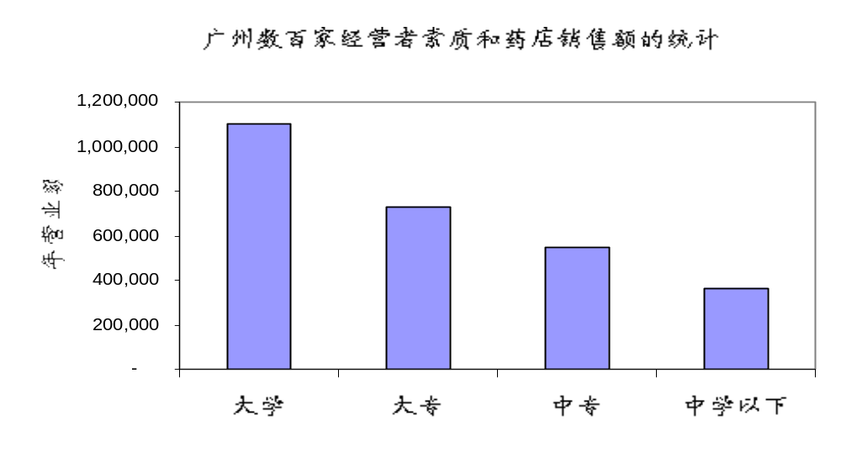
据有关资料显示，我国现有零售药店１１.５万余家，药品批发企业１.６万家，全国有执业药师１万５千名，且８０％分布医药工业领域。在许多地区常常数十家药店才有一名执业药师。行业统计表明药店经营者(主要是店长)的素质和提高营业额有相当的关联度
行业从业人员：药店驻店药师与药店经营者的素质现状
驻店药师的缺乏成为限制药店专业化发展的瓶颈
驻店药师的培养和聘用已经成为各竞争对手的人力资源管理的重点之一
资料来源：国家药监局南方医药研究所

Slide 14
行业的关键成功因素指引着企业的发展方向。三九药店要进入的行业兼有零售/连锁业/药业的多种特点，行业成功因素也包含了诸多方面的要求
行业关键成功因素(CSFs)
业务拓展
零售业务管理
拓展速度
合理的网点规模和布局
产权的合理结构
管理队伍的素质和结构
可复制的统一模式
贴近消费者的市场营销
商品的有效管理
行业成功要求的
核心竞争力
货物周转效率高
高效低成本统一的物流系统
规模化的统一采购
可支持大规模物流系统的信息平台
战略联盟
政府关系
物流系统
外部关系

Slide 15
综上所述，连锁零售药业的市场是一个容量较大，增长率高而且稳定，利润空间保持得比较好，存在较强的进入壁垒的市场
结论 - 我们处在一个什么样的市场？
消费者的控制力 – 高
竞争强度 – 中
消费者的需求稳步增长
消费者对药店的环境、品牌和价格的要求越来越高
目前尚不具备全国性的竞争对手
整体行业竞争的集中度不高，竞争处在低水平
市场进入壁垒 – 中
替代者的潜在能力 – 高
较强的行业监管，地方保护较强
形成全国性网络的资金要求较高
但地区性竞争对手需要通常可以较容易的获得市场准入，资金压力相对小
医院药房仍是药品的主要流通渠道，但竞争逐年下降
传统零售业对保健品和OTC存在较大的竞争压力
连锁零售药业
的市场
供应商讨价能力 – 低
采购量的上升比较容易导致采购成本的下降
存在较度的供应商选择
供应商之间的竞争比较激烈
资料来源：PwC 的 ASCENDENT 工作方法

Slide 16
2
三九医药连锁公司的使命、目标和定位

Slide 17
公司使命定义的是一个企业存在的目的，明确了企业选择竞争的行业，企业发展的方向和主要经营原则
企业使命文件描述
CVS 的企业使命描述
To be the most customer-focused, innovative and convenient health care service retailer in America
成为美国最注重顾客的、最富于创新的和最方便的健康服务零售商
企业为什么要有使命文件？
使企业专注于最终目的
表达管理层对企业远景的设计
是制定企业所有策略计划的基础
指导企业的核心价值观
是企业所有变革和创新的出发点
Rite Aid 的企业使命陈述
To be a successful chain of friendly, neighborhood drugstores. Our knowledgeable, caring associates work together to provide a superior pharmacy experience, and offer everyday products and services that help our valued customers lead healthier, happier lives
成为一个成功的、友好的和邻居式的连锁药店。我们富有专业知识和关爱之心的同事共同努力提供卓越的药房购物体验，通过日常所需的产品和服务，给我们珍视的顾客带来更加健康、美好的生活

Slide 18
三九的企业使命描述必须体现企业发展的远景方向，体现“四网合一”的理念，体现三九的价值观
三九连锁药业的企业使命 - 我们的目标是什么？
    成 为 中 国 最 大 的、全 国 性 经 营 的 、 提 供 综 合 性 健 康 产 品 和 服 务 的 连 锁 零 售 企 业；
    给 予 顾 客 最 便 捷 、最 全 面 的 服 务 ， 促 进 顾 客 的 健 康 和 幸 福；
    为 利 益 相 关 者 创 造 最 大 价 值 ；

Slide 19
按照企业的使命，确定企业的市场和财务等等远景目标 (2005 年), 这些目标成为指定企业商务计划和财务模型的基础
三九连锁药业的企业使命 - 我们的目标是什么(续)？
市场占有率
销售额
7 ~ 8%
人民币95亿
网点数量
三九的企业使命
采购和物流
3500 ~ 3700 直营店
6300 ~ 6500 加盟店
实现集中采购、统一配送
实现 7~8% 的毛利优势
投资回报率
资本市场运做
13~16%
回收期 5 ~ 7 年
在中期改造完成后
上市融资

Slide 20
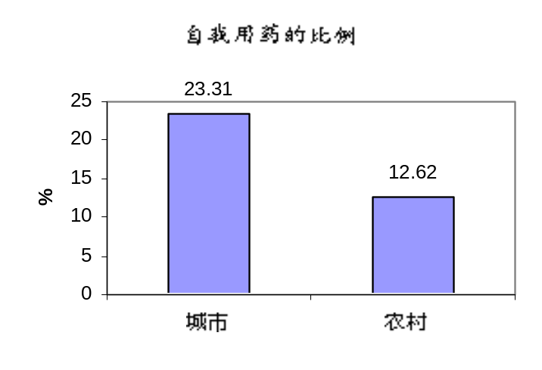
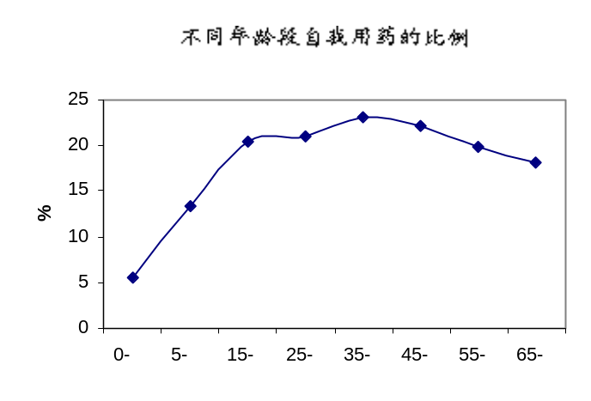
连锁药店服务的对象是最终用户，对最终用户的分类是定位企业的基础
企业定位 - 我们的客户是谁？
作为零售行业，各种有消费需求的人群都是客户，但是, 消费者的消费行为受：
地域
年龄, 性别
文化层次
是否有公费医疗
个人收入
其他因素
的影响有很大不同，通过对消费者人群的消费行为分析，我们认为以下特征的人群是连锁药业的核心顾客类型：
身处一类、二类城市或沿海发达地区的三类城市
35岁以上
中学以上文化
不享受公费医疗或只有半劳保
月收入1000元以上 (大城市 1500 元以上)
资料来源：《国家卫生服务研究》，中国资讯行

Slide 21
用户调查发现 60% 的用户在方便的前提下并不介意到药店购买药品以外的商品，三九应当明确：是否经营其他品类的商品？采用什么策略去经营？
企业定位 - 我们提供什么商品？
核心商品 健康概念 外围产品
商品
外围产品
管理重点
上架条件
采购方式
价格控制
商品管理
高 中 低
健康概念商品
方便
食品
核心商品
Rx / OTC
保健品
一般
日用品
所有商店 商圈合适 个别店
的商店
洗涤
用品
部分
化妆品
集中配送 大部分集 经审批
中配送 当地采购
医疗器械
健康书报
妇婴
用品
饮料
糖果
总部控制 总部控制 当地控制
一般杂志
小家电
严格 提供较详细 只提供一
管理手册 的指导 般原则
资料来源：最终用户调查、上海华氏大药房

Slide 22
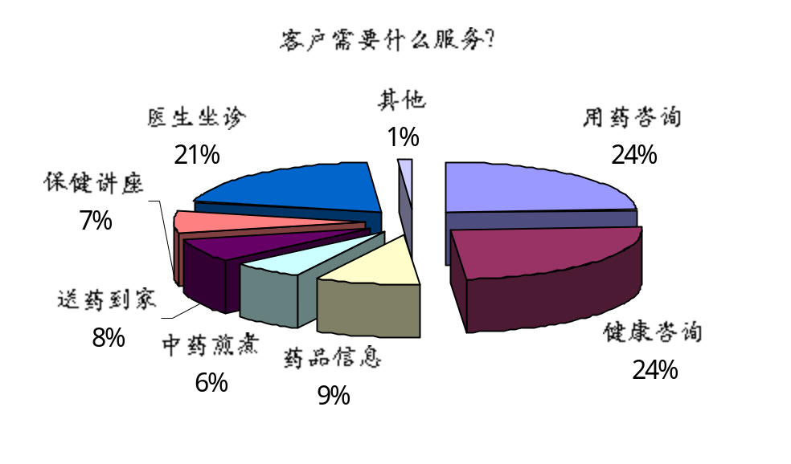
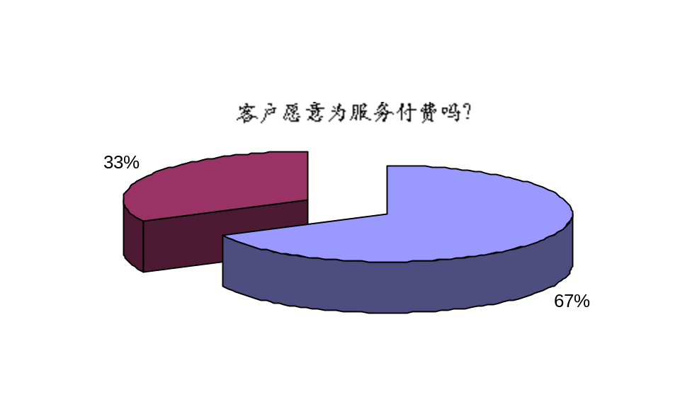
连锁行业的经验表明，失去客户忠诚度 (Customer Loyalty) 的原因当中 90% 是不良的服务。从战略角度来说，企业提供服务的类型、方式、是否收费等等是企业定位的重要组成部分。零售业中的服务的本质是 “使我们成为顾客的生活方式” (Carrefour)
企业定位 - 我们提供什么服务？
从战略的角度，收费服务尚不足以成为药店的主要服务模式；在近期应当任以免费服务吸引顾客购买商品为主
尽管有政策上的限制，业内经验表明医生、特别是老中医坐诊对促进药品(尤其是中药)销售有非常明显的作用
从战略定位的角度来说，三九连锁药业是健康产品和服务的提供者，因此服务的内涵应不仅陷于药学范畴尤其对于社区型的药店，应当围绕健康的理念拓展诸如个人护理、科学美容、婴儿及老人护理知识等服务，拉近商圈内顾客和药店的距离
愿意
不愿意
资料来源：最终用户调查

Slide 23
目前三九还不存在全国性的竞争对手，但是拥有跨省经营的部分连锁企业，尤其是有资本运做实力的企业是我们的主要潜在竞争者, 地方性的优秀企业也是经营上的主要挑战者
企业定位 - 我们和谁竞争？
竞争者特点
三九的竞争策略
目标网点在 500 个以上
具有跨省经营的许可
具有资本运做的能力
具有一定的政府支持
拓展速度
资本实力
综合实力
拥有
跨省经
营权的企业
运做成本
规模优势
品类数量管理
目前已经连锁经营的企业
不具备短期内快速扩张的实力
地区经营的
连锁药品零售企业
单店管理的优势
价格
品牌优势
数量巨大
进货渠道复杂
独立药店
医药药房
传统零售
便利店/超市

Slide 24
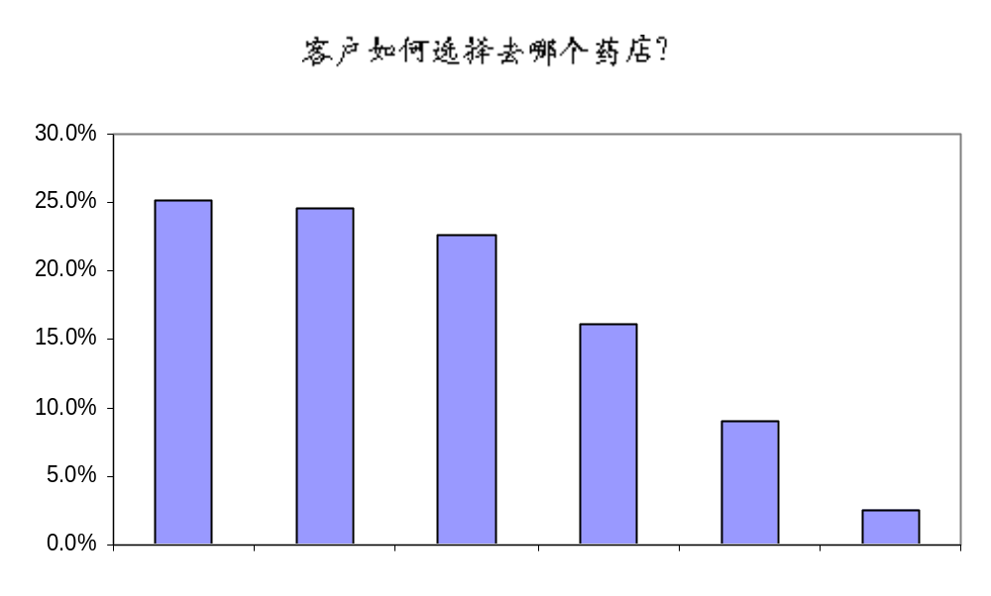
所有的竞争对手都在致力于客户最关心的问题，三九如何胜出取决于是否能够利用全国连锁经营的独特优势，在便利性、价格和品牌上取得优势
企业定位 - 客户为什么选择我们？
三九有无竞争所需的关键特质？
门店位置
目前可供收购的门店的位置良莠不齐，门店位置的优势在未来是否能够形成尚不能确定，这是三九未来经营中最大的不确定因素之一
价格优势
形成规模并连锁配送后，有一定优势。但在门店改造期间难以形成价格优势
品牌优势
三九的优势所在
门店位置
价格便宜
品牌信誉
规模大
品种齐全
服务好
专业水平
资料来源：最终用户调查

Slide 25
连锁药业的行业吸引力是勿庸置疑的，但是必须清醒地认识到，三九药店目前还缺乏零售行业的经验，目前的企业定位和未来的目标还有很大差距
企业定位 - 我们综合定位在哪里？
行业吸引力
高
中
低
随着国家产业政策的调整，整个连锁药业的行业目前的吸引力正急剧上升，但是长期条块分割的市场进入的壁垒依然很高。对三九的收购扩张的仍然造成很大阻力
相对于行业中原有的商业企业，三九目前的主要优势在于资金和品牌，但是企业的管理水平、业务经验和人力资源仍然存在欠缺。
领导地位
领导地位
盈利来源
高
业务优势
成长者
成长者
分期退出
中
努力提高
可保留
显著改善或干脆退出
可保留
取消投资
低
分期退出
投资和大规模扩展
选择性扩展
审慎评估
减少或停止投资

Slide 26
三九的战略必须综合考虑拓展、管理整合、商品管理、资本运做和人力资源等各个方面
企业战略 - 我们的策略和执行计划是什么？
业务目标
业务策略
执行计划
市场占有率 :
7 ~ 8%
网点数量 :
10000 家连锁店
销售额:
人民币95亿
投资回报率:
13~16% 回收期 5 ~ 7 年
采购和物流:
实现集中采购、统一配送,
实现 7~8% 的毛利优势
资本市场运做:
在中期改造完成后,
上市融资
高速全国性拓展
全面改造门店
统一商品零售管理
拓展计划的执行和调整
风险管理和应变策略
标准单店管理模式
标准的改造流程
商品的品种组合
质量/价格/品牌的管理策略
计划预测体系
集中采购的过渡方案
供应商的管理标准
确定全国的配送网络
确定配送中心管理模式
争取近期最优的还贷条件
指定系统过渡方案
分步实施计划
集中采购
区域试点,全国配送
强化资金优势
集成信息技术管理

Slide 27
我们认为以上的业务目标是非常激进的，项目的总体风险较高
总体业务目标/策略的风险
收购的药店数量达到预期规模，但是收购质量没有保证，难以达到预期的 8% 的市场占有率，营运发生亏损
收购的药店数量达到规模，但营运管理(特别是集中采购和区域配送方面)不能达到要求，达不到预期的规模效应，导致营运亏损
前期收购的药店即发生营运亏损，导致加盟计划不能顺利完成，收购药店数量远远低于预期的数量，不能达到预期的市场占有率，导致营运亏损
合资并购的方式导致管理复杂度大大高于预期，导致营运效率下降，资产流失，最终导致营运亏损
外部市场环境发生变化, 毛利空间变小, 导致营运亏损
因此项目的成功依赖于高水平的管理

Slide 28
3
业务模式和规划的讨论

Slide 29
内容提要
药店发展规模的讨论
业务发展的战略安排
采购和物流计划的战略安排
并购模式的讨论
各种连锁店的管理模式
直营和加盟店的改造策略

Slide 30
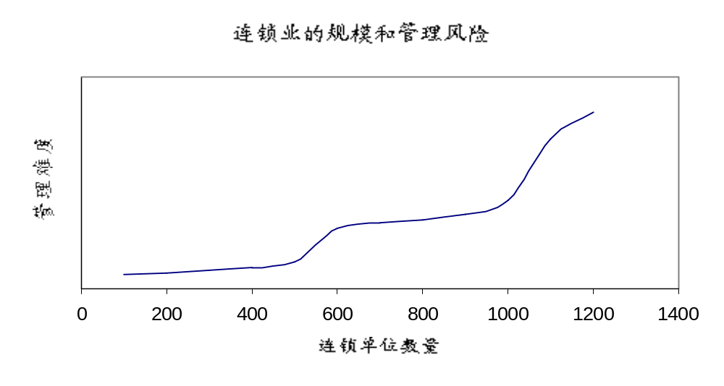
连锁业的经验表明，以自建店为主的扩展方式，在门店数量超过 500 家时管理的难度显著提高，进入第一波的扩张瓶颈期；门店数量超过 1000 家时管理难度再次显著提高，进入第二波瓶颈期。并购方式扩张的管理难度带有很大的跳跃性，但基本也符合上述规律
药店拓展规模的讨论
跨国整合
跨区域整合
区域内整合
联华00
联华99
联华97
联华98
资料来源：中国连锁业协会

Slide 31
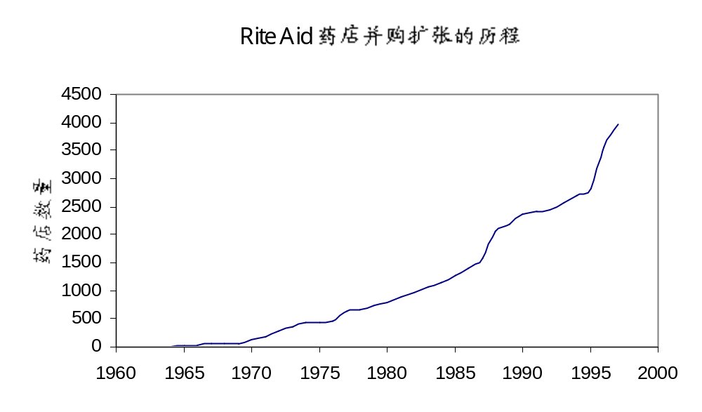
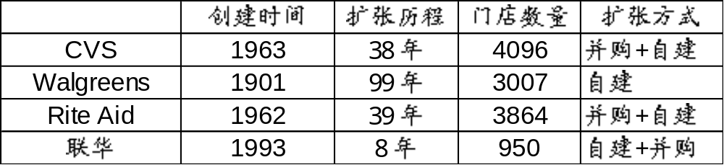
连锁业扩张在资本运做的同时，管理改造必须随后跟进。从战略角度来说，管理改造的所需要的努力和时间可以通过借鉴成功企业的经验而降低，但仍需要相对于资本运做长得多的时间跨度
药店拓展规模的讨论 (续)
与一般发展速度相比，三九提出的发展要求是远远高于业内普遍水平的
三九需要明确投资行为和管理行为的不同特质。高速的拓展对管理改造带来的压力必须被充分的重视，需要采用合理的策略降低后期整合改造的压力，比如集中部分区域或中心城市先行等等策略，避免资源过于分散
资料来源：NACDS，中国连锁业协会

Slide 32
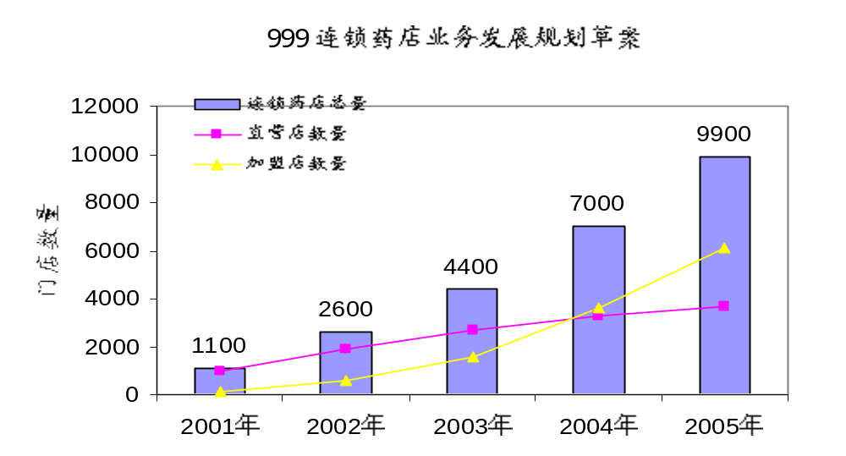
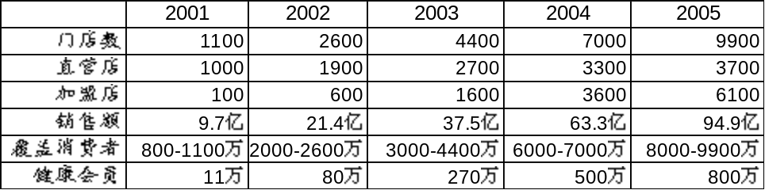
高速型发展的模型 (直营店为核心，大量的加盟店, 预计达到 8~10% 的市场份额)
药店拓展规模和数量
三九连锁药店的营业目标是在2005年前后达到整合药品零售行业的 8% ~ 10% 的市场份额
发展的前期 (03年之前) 以拓展直营店为主，04、05 年以加盟店为主的方式拓展业务
采用跨越第一个管理瓶颈期，直接进入第二管理瓶颈期，并在第二年末即进入第三管理瓶颈时期
基本覆盖所有的一、二级城市和120~ 150 个左右的三级城市

Slide 33
按照业务发展的规划，基本上以 2003 年以前划分为拓展前期、2003 ~ 2005 年为拓展中期，2005 年以后进入后期阶段
业务发展的高层战略安排
2001
2002
2003
2004
2005
2006 ~
并购拓展 660 2000 3800 6300 9500
数量
物流
在2 个区域内建立
2 个RDC 试点
分三年基本建立全国的其他3 个RDC
建立全国的 RDC 体系
为第三方药品
配送(?)
采购
大宗货品集中采购，小额货品执行地区采购，
但实行集中管理
逐步提供集中采购的比例
全国集中采购
组织结购
建立以拓展为主要管理重点
兼顾营运的组织结构
强化营运、兼顾拓展的
组织结构
以营运为主的
组织结构
现金流量
风险期：完全融资经营，经营活动的现金流入逐步增长
成长期：经营活动的现金流量高速增长，在还贷的基础上存量资金有所增加
稳定期：现金流量趋于稳定，基本没有负债经营

Slide 34
三九采购/物流策略需要完全支持业务及拓展策略
采购策略
兼顾收购与改造的速度，实施分步骤 (短期、中期、长期)的采购策略
以整合分销商并尽量向厂家采购为主要手段
采取集中管理采购，并具备区域执行采购的能力
充分满足商品管理的要求与计划
考虑IT系统的分步骤实施
业务/商品管理策略
高速全国性同时拓展
逐步集中采购规模以降低成本
药店提供品种齐全的产品， mix
采用单店与连锁最佳管理模式
物流策略
兼顾收购与改造的速度，实施分步骤 (短期、中期、长期)仓储运输策略
仓储网络设计考虑集中采购的速度与供应商的整和情况
平衡送货时间与运输成本的关系
考虑产品流量、分类、处理要求
考虑IT系统的分步骤实施

Slide 35
目前由于竞争压力和拓展速度的要求，三九采取的主要是合资并购拓展的方式，但是就并购的一般原则来看，这种方式对后期的门店改造和管理带来潜在的风险
并购模式的讨论
目前的管理结构
连锁经营需要的管理结构
区域营运管理部门
区域营运管理部门
控股的地区医药公司
控股的地区医药公司
门店
门店
门店
门店
门店
门店
门店
门店
目前拓展中存在的问题是，采用合资并购扩张，存在一大批中间层次的控股企业，这些企业均为独立法人机构，而且当地的小股东的利益与整个三九连锁药店的利益并不总是一致的，因此在对门店的统一管理和规划中会带来较多的干扰，而且这种利益冲突是结构性的、产权关系层面的，很难用管理模式来回避。

Slide 36
近期内产权关系层面的问题很难从管理层面上彻底解决，应对其可能产生的管理成本有充分的准备
并购模式的讨论 (续)
在收购扩张的过程中，如果可能尽量进行全资收购; 尽量选择有一定规模的合作伙伴，减少区域内合资公司的数量
合资并购的过程中，谈判过程中必须坚持获得收购店的全部管理权。即我方必须派驻总经理和财务总监，对方只能委派副总经理，而且人事权必须掌握在三九方面，除对方委派的副总经理之外所有的员工重新签订聘用合同，转为合同制雇员
在整合改造的初期，有可能统一采购还不能构成成本优势，可以考虑建立进货差价补贴基金，降低取消门店采购权过程中的阻力
在条件成熟的地区(例如广东)可以考虑在谈判合资扩张的同时，申请办理自建店，进早建立自建店发展的经验，降低对合资并购的依赖性
在长期策略上，待企业寻求上市的时机成熟以后，应寻求以股权置换的方式，全资控制大部分营业网点，进行管理结构的二次调整，取消中间层次，实现真正的管理直接到门店

Slide 37
各种连锁店的角色和职责
采 购
财务结算
IT 系统
门店改造
全资直营店
统一采购
全部收入上缴
收支完全两线分开
总部直接
出资
总部直接
出资
合资直营店
统一采购，但需要剥离合资公司的采购权，由总部或地区商品管理部门直接管理
应透过合资医药公司全部上缴,分红由总部返现金,但操作有难度
由总部合资资金支付
由总部合资资金支付
加盟店
药品等核心商品统一采购，外围商品可自行采购
订货款，加盟费和管理费按时收缴。营业额完全自行处理
从加盟费中支取或采用租赁方式提供加盟店使用
从加盟费中支取

Slide 38
相对而言，全资直营店的管理模式简单明了，不存在中间的法人机构，不存在配送收入和零售收入的区别，容易真正实现以门店为核心的、重点突出的管理模式，管理难度和风险都比较小
全资直营店的管理模式
财务部门
财务监督
指定联网银行
营业收入帐号
营业支出帐号
人事部门
营业收入
备用金
商品管理
人事行政管理
直营店
商品管理部门
订货
ASN
补货
DC
存货检查
ASN
补货
供应商
订货
采购部门
订货

Slide 39
合资直营店管理模式中的关键是处理好合资医药公司的地位和作用，将商品管理和物流订货功能从合资医药公司剥离出去，并且通过内部财务应收应付体系保证现金流入总部，真正做到以直营店为核心的管理结构，而不是以合资医药公司为核心的管理结构
合资直营店的管理模式
财务部门
财务监督
总部营业收入帐号
订货款+营业收入(?)
指定联网银行
合资医药公司
合资医药公司营业收入帐号
合资医药公司营业支出帐号
财务监督
合资公司管理层
人事行政
管理
营业收入
备用金
商品管理
直营店
直营店
商品管理部门
订货
ASN
补货
DC
存货检查
ASN
补货
供应商
订货
采购部门
订货

Slide 40
加盟店的管理要点在于订货监管机制，必须保证加盟店的采购是集中的。实现真正的订货监管仅仅依靠电脑系统是不够的，应当设立专门的监管机构专门负责
加盟店的管理模式
财务部门
财务监督
指定联网银行
营业收入帐号
订货监管
加盟费
管理费
订货款
商品管理
加盟店管理部门
加盟店
商品管理部门
订货
ASN
补货
DC
存货检查
ASN
补货
供应商
订货
采购部门
订货

Slide 41
做为长期的考虑，在物流体系建立之后, 可以考虑对第三方药店开展配送业务
为第三方配送的管理模式
财务部门
财务监督
指定联网银行
营业收入帐号
订货款
商品管理部门
第三方药店
订货
ASN
补货
DC
存货检查
ASN
补货
供应商
订货
采购部门
订货

Slide 42
在前期投资行为完成之后，后期的改造应从财务开始，经过业务流程、组织结构、人力资源、商品管理、IT 系统直至门店形象等诸多步骤一一完成
对合资并购直营店的改造战略
并购谈判
签约确认
并购
获得
新证照
财务整合
采购权
转移
集中配送
门店改造
VI 设计
往来帐目和库存
内部审计
GM/FC 到位，组织结构调整
店长、员工培训，重新上岗
系统集成调试
商品管理计划实施

Slide 43
加盟店的改造过程的关键在于统一采购能否得到保障，因此需要从签约加盟开始即进行采购监管，确保加盟店集中采购
对加盟店的改造战略
受理申请
证照审查
业绩评估
签约加盟
采购权
转移
集中配送
门店改造
VI 设计
加入采购监管体系
实施
采购监管
店长、员工培训
系统集成调试
商品管理计划实施

Slide 44
目前业内的加盟店存在两种模式：松散型和紧密型。其主要差别在于是否直接介入门店的日常经营管理
连锁加盟药店的管理
三九连锁
加盟店
三九连锁
加盟店
品牌
资金
品牌
资金
管理模式
证照
管理模式
证照
培训
房产
培训
房产
商品管理
人员
商品管理
人员
采购
日常经营
采购
日常经营
物流配送
物流配送
加盟方参与管理
对采购实行外部监管
拓展速度快，容易吸引加盟者
人力资源压力小
管理风险较大
加盟方成为投资行为，由三九管理门店
对采购实行内部直接控制
拓展速度慢，不易吸引加盟者
人力资源压力大
管理风险较小

Slide 45
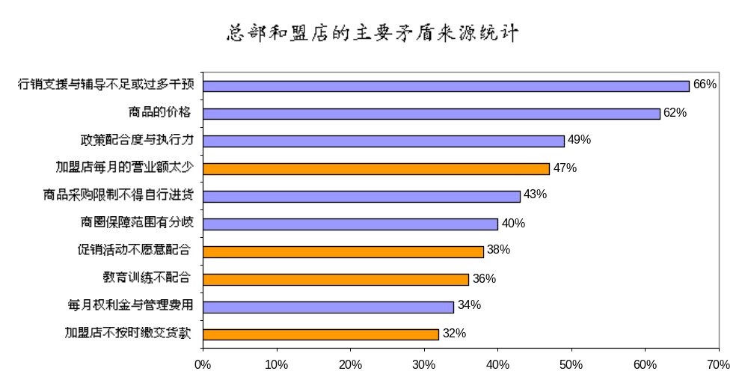
根据统计，加盟店和和总部的主要矛盾主要存在于 (1) 保障支持 (2) 商品价格 (3) 采购等权力的控制
连锁加盟药店的管理(续)
加盟合作成功的关键在于加盟方能否通过与总部的合作获利。因此从策略上说对加盟店和直营店的供货价格不应有区别，以避免自身的竞争
除了严格采购监管之外，商品管理必须提供完善的品类管理，使得加盟店不需要进行自行采购，消除因为总部不能供货又禁止自行采购带来的矛盾
总部必须通过直营店的经营尽快获得连锁药店经营的成功经验，能够提供足够的培训和督导
总部对门店的抱怨
门店对总部的抱怨
资料来源：中国连锁业协会 00 年市场调查

Slide 46
4
财务模型和风险分析

Slide 47
财务模型的框架
目标：市场份额、净资产规模
投资预测
融资预测
收入预测
成本预测
输入
指标：净现金流量、投资回报率
输出
战略选择
市场预测
拓展现状分析
经营现状分析
敏感性分析
单店模拟分析
现金流量角度：现金流入和流出分析
经营成果角度：收入和成本构成分析
投资和融资分析

Slide 48
在市场份额和净资产规模的目标命题下，财务模型探讨的内容有两方面：一是该计划的抗风险能力，即预测的不确定因素对经营成果、现金流量和投资回报率的影响；二是战略的优势组合
财务模型的预测和战略
*与成本有关
*与融资有关
战略
直营店和加盟店的单店销售规模的定位
战略
直营店和加盟店的单店改造模式和物流整合模式
*与成本有关
预测
连锁药店的市场份额、药店数量的发展趋势
战略
直营店和加盟店的风险衡量以及直营店的最小店量
预测
总部的管理人员配置、系统配置计划、培训计划和市场推广计划
战略
内部转移价格和期权补偿计划
收入/现金流入
成本/现金流出
预测
零售药店的市场份额、药店数量的发展趋势
预测
直营店的人员配置、经营面积、人工、租金和经营费用
战略
内部转移价格、以及加盟店收费计划
战略
直营店和加盟店的管理模式(比如：财务管理)
预测
药品消费市场容量、药品价格政策的发展趋势
预测
扣除物流成本后的成本优势：集中采购的价格降幅
*与融资有关
战略
直营店的资本结构和出资方式
预测
利率和还款条款
投资/融资

Slide 49
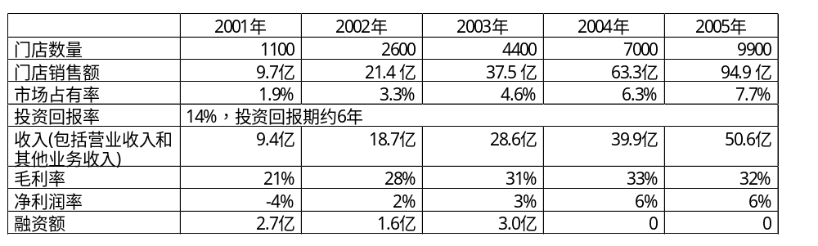
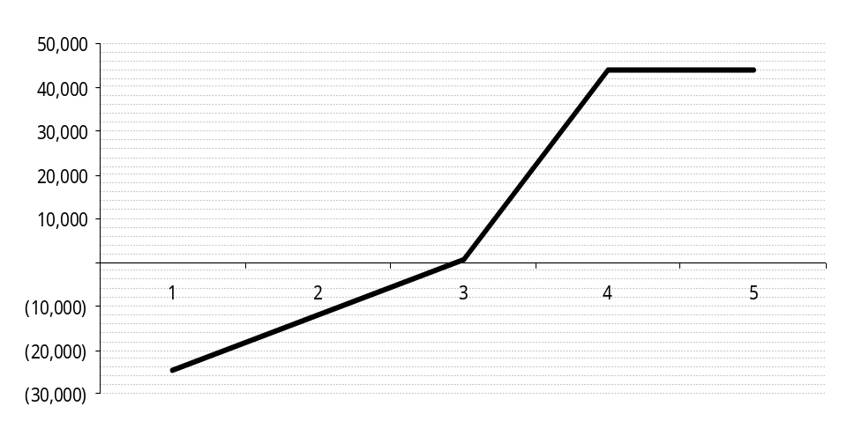
财务模型的关键指标
财务模型显示：根据相对中立的预测和战略组合，投资计划有望在市场占有率、投资回报、融资风险等方面符合投资方的综合要求
2005年后：非筹资现金流量趋于平稳
2003年至2004年：非筹资现金流量高速增长
2001年至2002年：融资经营，非筹资性现金流量为负值，净现金流量平滑增长

Slide 50
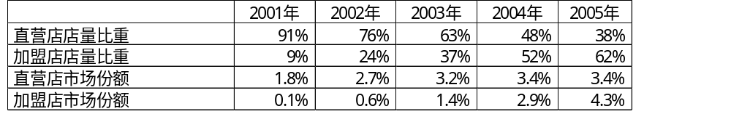
财务模型的讨论：直营和加盟？
如果不考虑可能存在的风险损失，无论是经营利润还是现金流量，加盟店无疑要优于直营店。因此，关于直营店的最小量的探讨，应当是商业角度而不是财务层面的(财务角度：最小量为零)
如果不考虑分摊给直营店和加盟店的总部开支和物流成本(对两类连锁店的分摊率几乎相等)，直营店的净利润率为9%，而加盟店的配送差价和管理费收入至少为11%。因此，在经营利润上，加盟店具备绝对的优势。
仅就2005年而言，加盟店的单店非筹资性现金流量(人民币6万元)即是直营店单店(人民币3万元)的1倍，而这一差异在2005年前有增无减。因此，在现金流量上，直营店对加盟店也难以等量齐观。
当直营店量达到2,000家以上(2002年)，即在中心城市的店量达到100家以上时，应当有条件发展加盟店。

Slide 51
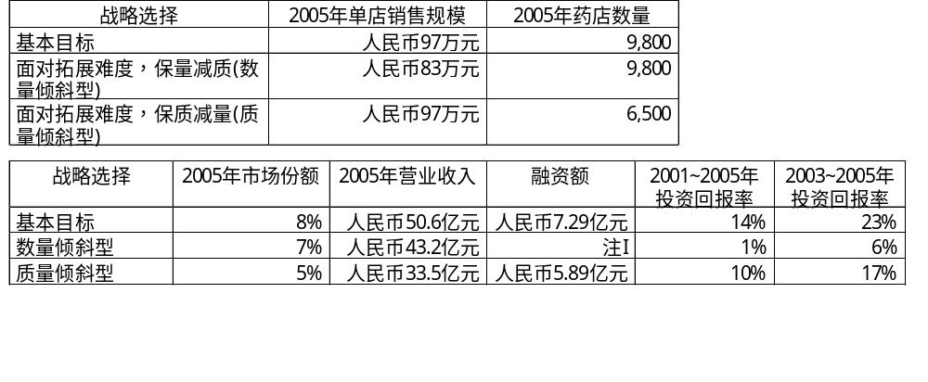
财务模型的讨论：数量和质量？
完成市场占有率的目标命题不外乎店量和单店销售规模的多项组合。面对地方壁垒和同业竞争带给拓展工作的种种压力，以上数量和质量的讨论并不能简化成鱼与熊掌，而必须有所侧重
注I：2004年末之前的融资总额为人民币9.68亿元，而如果要在2005年还清所有本息，将存在人民币1.28亿元的资金缺口，需要通过与银行和深圳租赁公司协调解决。

Slide 52
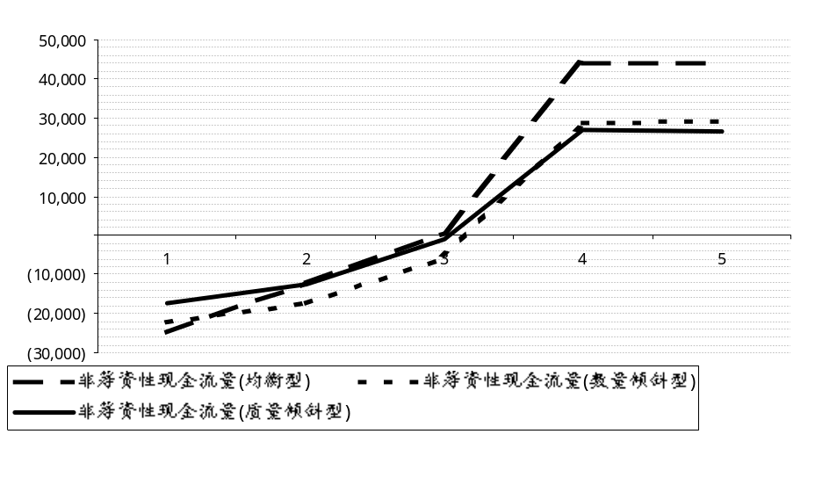
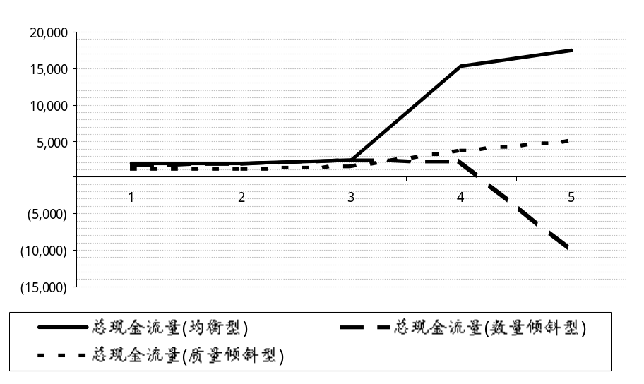
财务模型的讨论：数量和质量？(续)
无论是原则的战略定位还是实际的拓展运作，重点都应当落在直营店和加盟店的质量即销售规模上。单纯地追求速度和规模，不仅增加了管理的风险，更有悖于投资的需要
勿庸置疑，无论从投资回报、整合难度、融资风险还是管理风险角度，单店销售规模应当定位较高(比如：高于人民币97万元)。但鉴于全国零售药店的单店销售规模目前仅达到人民币34万元，定位过高势必加大拓展的难度，至少在拓展近期是不现实的。
考虑到投资回报明显过低，应不必要对数量倾斜型在战略选择上做过多的讨论。
相比数量倾斜型，质量倾斜型的优势不言而喻：可接受的投资回报率、相对最小的管理风险和融资风险。而其劣势主要在于市场份额不能满足三九集团的战略需要。在压缩的店量规模下，单店销售额达到人民币106万元，可以实现14%的投资回报率，与此同时市场份额上升到6%；而单店销售规模只有达到人民币150万元，才有望争取8%的市场份额。

Slide 53
财务模型的讨论：总部和单店？
合资直营店的构想，带来的不仅是管理风险，还包括财务风险。全资直营店的模式下，总部和单店之间分配经营利润只是合理避税的需要；而在合资直营店的模式下这却转化为利益均衡的问题。由于中小股东的介入，总部和单店在经营利润的分配和净现金流量的支配两方面，存在着矛盾
经营利润的分配是一个在财务层面可以解决的问题。
我们提出内部转移价格的概念，即无论实际采购进价高低，对所有的直营店和加盟店采用统一的内部配送价。该价格的基础是保证中小股东至少能获得稳定的、略高于合资前的投资收益。
考虑到中小股东对合资后的期望收益可能更高，我们提出期权补偿的概念，即根据公司整体的盈利水平给予其主要人员一定的期权。双赢的目标是：一方面有利于提升中小股东对三九的忠诚度，一方面满足中小股东的获利要求。
经营利润
现金流量的支配是一个必需在管理层面解决的问题。
对于合资直营店而言，作为可以获得至少51%分红的投资主体而言，我们能否象对待全资直营店那样，全权掌握现金的收入和支出帐户，能否获得中小股东分红额以外的所有现金流入。更实际地说，中小股东是否认同完全放弃资金支配权的做法。
留给财务模型的影响是：融资额和财务成本。
现金流量

Slide 54
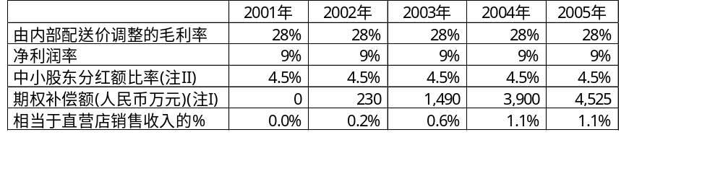
财务模型的讨论：总部和单店？(续1)
经营利润：单店模式… ...
注I： 按每家合资拥有门店数量50的水平测算，2001年至2005年每家合资公司的中小股东可获得的年度
期权补偿额为人民币33万元，相当于分红获利的15%。
注II：目前零售药店的普遍净利润率为3%左右，因此合资后中小股东有望获得1.6倍的回报。

Slide 55
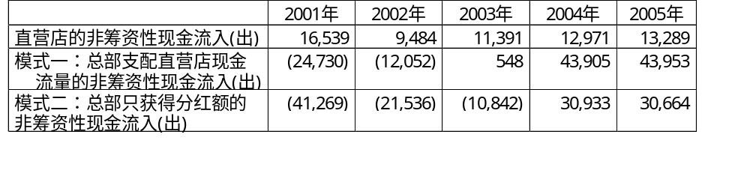
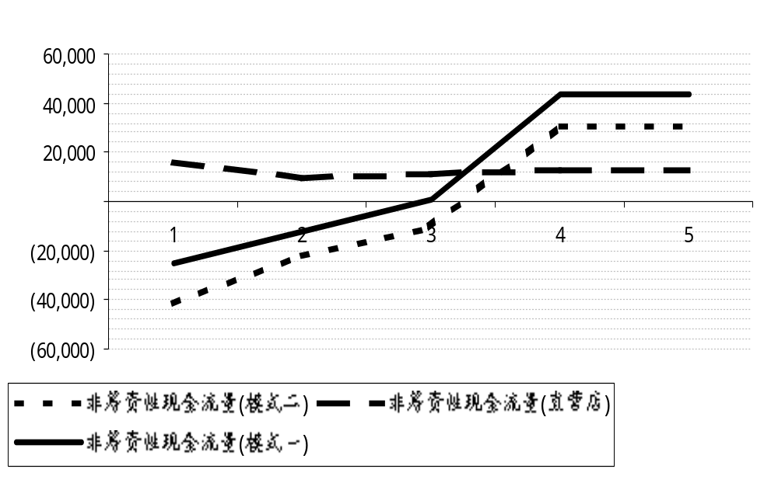
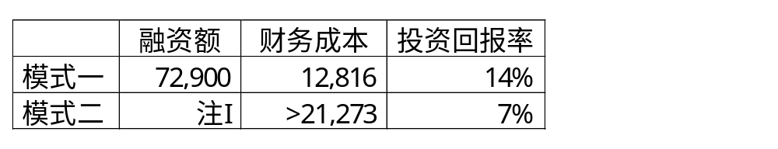
财务模型的讨论：总部和单店？(续2)
现金流量：单店模式… ...
注I：前四年的融资需求即将超过人民币13亿元的总借款额度。如果要在2005年还清所有本息，公司将面临高达人民币2亿元的资金缺口，将不得不申请还款时间的延长。

Slide 56
财务模型的不确定性：行业趋势
面对这一高毛利、高投入、店量基数大的模型，我们在“数量和质量”的讨论中已明确：单店销售规模过小对投资计划有非常严重的影响。而医药连锁零售的行业变化有可能造成同样的后果
目前还很难对医药连锁零售行业的发展趋势作出定论。三九难以回避的市场风险是：如果在行业发展趋势尚未明朗时，国内连锁药店的总店量超前增加；一旦市场需求不足，全国连锁单店的平均销售规模可能大幅度下降，以致于三九无法实现拓展和营运对单店销售规模的基本要求。
如果2005年全国连锁药店的单店销售规模从预测的人民币107万元下降到人民币91万元，将间接影响到投资回报率从预测的14%下降到5%。
风险防范：
计划执行之初的两年内，形成对市场动态跟踪和分析的专业人员配置和定期报告制度，即时修正直营店零售和加盟店配送两种盈利途径的财务模型，调整投资计划和战略方向。
在可能的范围内，通过提高加盟店的业务比重适度冲淡行业趋势的不利变化。

Slide 57
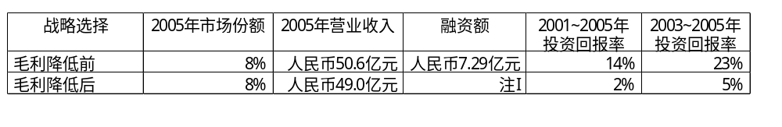
财务模型的不确定性：盈利空间
财务模型中14%的投资回报率，立足于集中采购所搭建的33%的高毛利平台上，基本囊括了目前批零两重渠道的利润。而实际运作中，采购和配送的整合速度有可能削弱其中的盈利空间。而药品价格的调减对于批零两重渠道都意味着更大的不确定性
当毛利降低4%时… ...
注I：2004年末之前的融资总额即突破人民币13亿元的额度，而如果要在2005年还清所有本息，将存在人民币4亿元的资金缺口，必需申请延长还款期限。
风险防范：
在可能的范围内，通过提高加盟店的业务比重适度冲淡价格调减的不利影响。
尽可能选择规模大、基础好的合资伙伴，辅以充裕的资源配置和优良的单店模式复制，加速门店改造的进程；同时加强与医药生产企业的战略联盟，争取集中采购和配送的成本优势明显化和最大化。

Slide 58
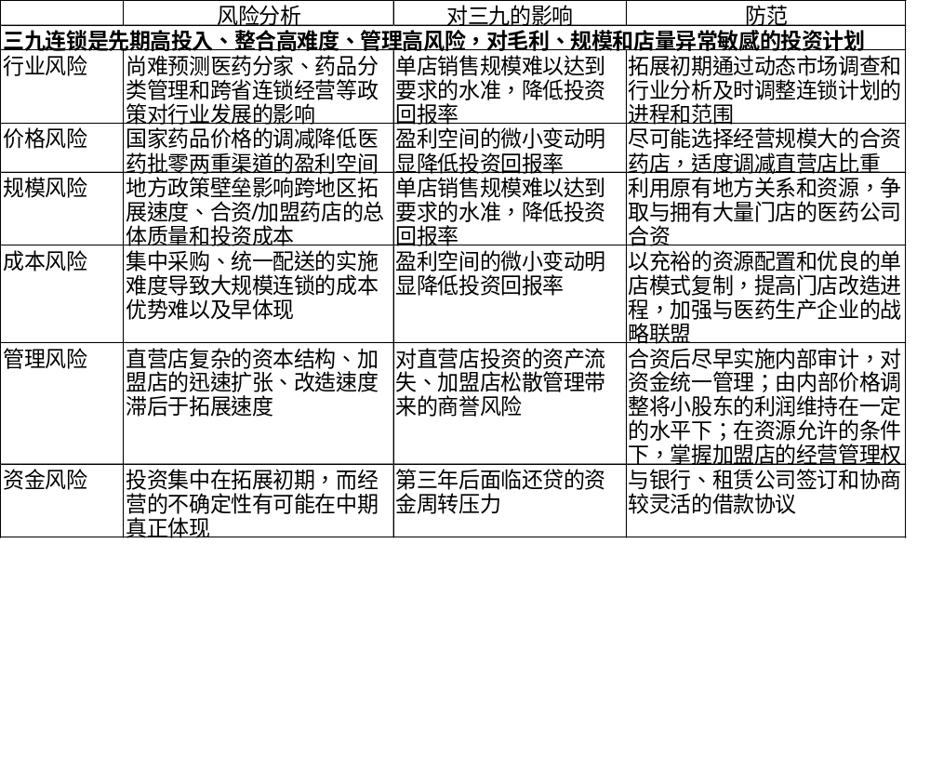
小结：风险与防范

